Slide 1
Особенности современного урока
Скиперская александра ивановна

Slide 2
Современный – это и совершенно новый, и не теряющий связи с прошлым, одним словом – актуальный. действенный, современный, имеющий непосредственное отношение к интересам сегодня живущего человека, насущный, существующий, проявляющийся в действительности. Помимо этого, если урок – современный, то он обязательно закладывает основу для будущего.
Новые образовательные результаты можно получить только в условиях обучения в информационной образовательной среде, обеспечивающей информационно-методические условия реализации образовательной программы.
подготовка современного урока представляет собой целенаправленное сочетание следующих элементов, направленных на достижение планируемых образовательных результатов:
педагогическая ситуация;
содержание обучения;
техническое оснащение;
программное обеспечение;
организация обучения в информационно-образовательной среде урока.

Slide 3
Цель современного урока должна быть конкретной и измеряемой
способность применять знания,
реализовывать собственные проекты,
способность социального действия

Slide 4
Новым смыслом урока является решение проблем самими школьниками в процессе урока через самостоятельную познавательную деятельность
Цели деятельности учителя направлены, прежде всего, на развитие личности ученика и включают:
развитие позитивных индивидуальных свойств ученика – способностей, интересов, склонностей;
развитие у учащихся интеллектуальной, исследовательской, информационной, коммуникативной, рефлексивной культуры;
развитие личностно смыслового отношения учащихся к изучаемому предмету;
развитие ценностного отношения учащихся к окружающей действительности.

Slide 5
Классификации уроков по «ведущей дидактической цели»
На данном признаке базируются две классификации уроков.
Первая из них включает следующие их типы:
Вводные уроки.
Текущие уроки.
Обобщающие уроки.
Вторая классификация включает такие типы уроков, как:
Уроки изучения нового материала.
Уроки закрепления изученного материала.
Уроки повторения, систематизации и обобщения знаний, умений и навыков.
Уроки контроля результатов обучения.

Slide 6
Классификация уроков по «ведущему методу обучения»
репродуктивные уроки.
проблемные уроки.

Slide 7
Классификация уроков по «характеру совместной деятельности субъектов обучения»
урок-лекция;
урок-семинар;
урок-лабораторная работа;
урок-исследование;
урок-проект и т.д.

Slide 8
Классификация уроков по «способу организации»
комбинированные уроки;
синтетические уроки.

Slide 9
Урок иностранного языка состоит из структурных и содержательных элементов
К структурным элементам относятся: начало урока, центральная часть и завершение урока.
такой структурный элемент урока как его начало должен включать в себя организационный момент, различные речевые упражнения, постановку цели урока и его темы. Он длится от 3 до 7 минут.
В центральной части урока обучающиеся должны выполнять действия по достижению цели урока, а учитель только контролирует выполнение данных действий. Данный этап урока, длится 20-25 минут. В это время должно происходить выполнение упражнений с опорой на тексты учебника, учебные речевые ситуации, технические средства обучения, дополнительный дидактический материал с использованием межпредметных связей, применением эффективных приемов, форм, режимов работы.

Slide 10
что касается, последнего структурного элемента урока, его завершения, то в его содержание должно входить подведение итогов урока обучающимися, рефлексия достигнутых результатов на уроке, оценивание, информация о домашнем задании и его объяснение.
В зависимости от типа и цели и темы урока, структурные и содержательные элементы урока могут изменяться, но в целом структура урока, наполненная содержательными элементами, остается такой, как она указана выше. Все структурные элементы урока взаимодействуют и дополняют друг друга, в структуре урока обязательно должны прослеживаться логичность и последовательность элементов урока. И если нарушается хоть одна составляющая структуры урока, то цель может быть не достигнута, или достигнута, но частично. Поэтому очень важно соблюдать эту структуру и наполнять ее такими содержательными элементами, которые быть лаконично и логично представляли собой организационную форму обучения - урок.

Slide 11
Главной целью обучения иностранным языкам в школе является
развитие коммуникативной компетенции, развитие личности ребенка, желающей и способной к участию в межкультурном общении на иностранном языке и в дальнейшем способной к самосовершенствованию.

Slide 12
в классах часто присутствуют ученики с различным уровнем языковой подготовки на уроке можно использовать поэлементно несколько современных образовательных технологий:
- информационно-коммуникационные,
- проектный метод, исследовательская деятельность учащихся,
- игровые технологии,
- разноуровневое обучение, дифференцированное обучение,
- технология обучения в сотрудничестве или групповая работа,
- здоровьесберегающие технологии.

Slide 13
Использование информационно-коммуникационных технологий:
- Мультимедиа-уроки (интерактивные уроки)
- Тестирование на компьютерах
- Дистанционные олимпиады
- Телекоммуникационные проекты
- Уроки на основе авторских компьютерных презентаций в форме лекций, семинаров, докладов учащихся
- Проектная деятельность.

Slide 14
Использование здоровьесберегающих технологий
- индивидуальное дозирование объема учебной нагрузки, рациональное распределение ее по времени.
- смена видов работ: самостоятельная работа, чтение, письмо, слушание, ответы на вопросы, работа с учебником (устно и письменно), творческие задания, "мозговой штурм".
- различные тестовые задания с выбором ответа, с открытом ответом, задания на перегруппировку; на распознавание и поиск ошибок; разноуровневые задания.
- строгое соблюдение объема всех видов тестов, проведение контрольных работ строго по календарно-тематическому планированию.
- физкультминутки, игровые паузы (драматизация диалогов, текстовых отрывков), зрительная гимнастика и, конечно, эмоциональную разгрузку.
- смена позы учащихся, наблюдение за их осанкой, соответствие позы виду учебной деятельности.

Slide 15
Для разноуровневого обучения используем:
- Карточки-информаторы, включающие наряду с заданием ученику элементы дозированной помощи
- Альтернативные задания для добровольного выполнения
- Задания, содержание которых найдено учеником
- Задания, помогающие в овладении рациональными способами деятельности.

Slide 17
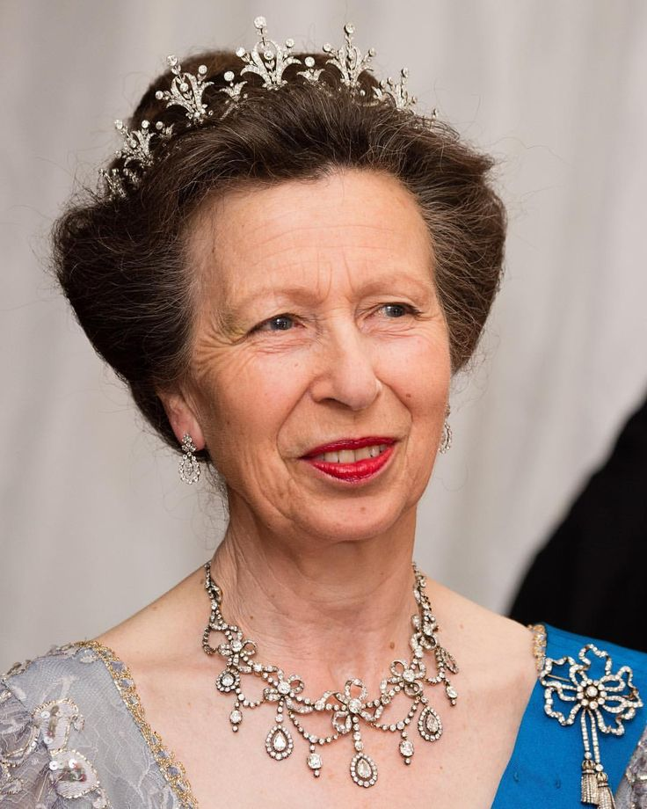
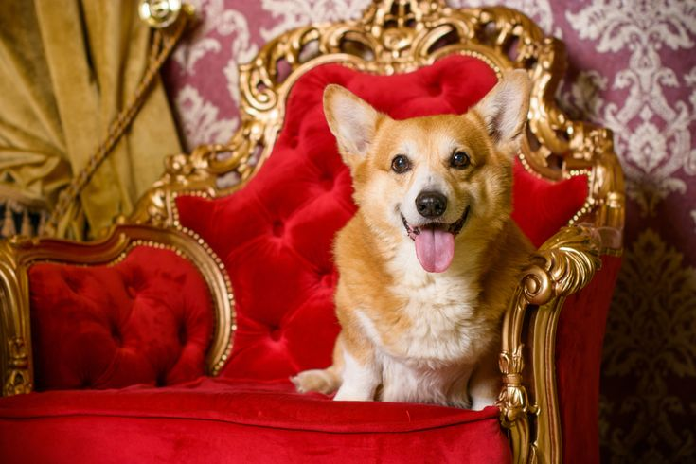

Slide 18
Требования, предъявляемые ФГОС к современному уроку:
Хорошо организованный урок в хорошо оборудованном кабинете должен иметь хорошее начало и окончание.
Учитель должен спланировать свою деятельность и деятельность учащихся, четко сформулировать тему, цель, задачи урока.
Урок должен быть проблемным и развивающим: учитель сам нацеливается на сотрудничество с учениками и умеет направлять учеников на сотрудничество с учителем и одноклассниками.
Учитель создает проблемные и поисковые ситуации, активизирует деятельность учащихся, вывод делают сами учащиеся.
Минимум репродукции и максимум творчества и сотворчества.
Здоровьесбережение.
В центре внимания урока - обучаемые.
Учет уровня и возможностей учащихся, в котором учтены следующие аспекты, как профиль класса, стремление учащихся, настроение детей.
Умение демонстрировать методическое искусство учителя.
Планирование обратной связи.

Slide 19
урок английского языка должен строиться на основе системно - деятельностного подхода.
В зависимости от типа урока должны быть поставлены соответствующие цели урока.
На каждом уроке обязательно должна присутствовать рефлексия учебной деятельности.

Slide 20
Триединая цель урока — основа целесообразной деятельности учителя и учеников, дающая ей направление. Она определяет характер взаимодействия учителя и учеников на уроке и реализуется не только в деятельности учителя, но и в деятельности учеников. Ее достижение возможно только в том случае, когда к этому стремятся обе стороны. Поэтому ТЦУ в соответствующей интерпретации должна ставиться перед классом в ученическом варианте.

Slide 21
Образовательный аспект ТЦУ — основной и определяющий ее аспект. Он складывается из выполнения следующих требований:
Учить и научить каждого ученика самостоятельно добывать знания.
Осуществлять выполнение главных требований к овладению знаниями: полноту, глубину, осознанность, систематичность, системность, гибкость, глубину, оперативность, прочность.
Формировать навыки — точные, безошибочно выполняемые действия, доведенные в силу многократного повторения до автоматизма.
Формировать умения — сочетание знаний и навыков, которые обеспечивают успешное выполнение деятельности.
Формировать то, что учащийся должен познать, уметь в результате работы на уроке. Целесообразно при планировании образовательной цели урока указать, какого уровня качества знаний, умений и навыков учащимся предлагается достигнуть на данном уроке: репродуктивного, конструктивного или творческого.

Slide 22
Развивающий аспект ТЦУ складывается из нескольких блоков:
развитие речи (обогащение и усложнение ее словарного запаса; усложнение ее смысловой функции; усиление коммуникативных свойств речи; овладение учащимися художественными образами, выразительными свойствами языка);
развитие мышления (обучение анализу, выделению главного, сравнению, построению аналогий, обобщению и систематизации, доказательству и опровержению, определению и объяснению понятий, постановке и разрешению проблем);
развитие сенсорной сферы (развитие глазомера, ориентировки в пространстве и во времени, точности и тонкости различения цвета, света и тени, формы, звуков, оттенков речи);
развитие двигательной сферы (овладение моторикой мелких мышц, умением управлять своими двигательными действиями, развивать двигательную сноровку, соразмеримость движения и т.п.).

Slide 23
Воспитывающий аспект ТЦУ заключается в том, что по-настоящему развивающее обучение не может не быть воспитывающим.
Урок обладает возможностями влиять на становление нравственных, трудовых, эстетических, патриотических, экологических и других качеств личности школьника. Он должен быть направлен на воспитание правильного отношения к общечеловеческим ценностям, высокого чувства гражданского долга.

Slide 24
Тема урока: Year after year « Год за годом »
Тип урока: открытие нового знания
Цель урока: изучение новой лексики модуля «Год за годом»
Основные понятия темы: Лексические единицы – названия месяцев и сезонов года, построение утвердительных предложений в устной и письменной речи в настоящем простом времени.
Задачи:
Образовательная:
Соблюдение норм произношения звуков английского языка при чтении вслух и в устной речи
Развивающая:
развитие языковой догадки, памяти, внимания
Воспитательная:
развитие умения слушать и уважать друг друг

Slide 25
Этап урока, цель этапа | Формируемые УУД
I Организационно мотивационный момент
1. Оргмомент | Регулятивные: определять цели и задачи урока; участвовать в коллективном обсуждении темы Личностные: положительное формирование к учению, познавательной деятельности.
2.Фонетическая зарядка | Личностные: положительное формирование к учению, познавательной деятельности
3.Мотивация к учебной деятельности. Постановка цели и задачи урока. | Коммуникативные: построение устных высказываний, в соответствии с поставленной коммуникативной задачей; участвуют в совместном обсуждении, высказывая точку зрения, своё мнение, учитывая мнение других, учатся проявлять инициативу. Познавательные: анализируют информацию, сопоставляя новую информацию с ранее изученной, отбирают необходимую информацию.
II Включения в систему знаний.
1.Введения нового материала. | Познавательные: Регулятивные: Личностные:
2.Первичное закрепление | Познавательные: обучающиеся осуществляют актуализацию новых ЛЕ, основываясь на учебной ситуации и личном опыте.
3.Самостоятельная работа. | Познавательные: расширить свой кругозор, применив полученную информацию и применять дополнительную информацию из дополнительных источников.
III Рефлексия.

Slide 26
Схема самоанализа урока
Класс______ Тема урока________ Тип урока и его структура______________________
Каково место данного урока в теме? Как этот урок связан с предыдущим, как этот урок работает на последующие уроки?
Краткая психолого-педагогическая характеристика класса. Особенности учащихся, ко-торые были учтены при планировании урока.
Какова триединая дидактическая цель урока (его обучающий, развивающий, воспита-тельный аспект), дать оценку успешности ее достижения.
Отбор содержания, форм и методов обучения в соответствии с целью урока. Выделить главный этап и дать его анализ, основываясь на результатах обучения на уроке. Какое сочета-ние методов обучения было выбрано для объяснения нового материала?
Рационально ли было распределено время, отведенное на все этапы урока? Логичны ли «связки» между этими этапами? Показать, как другие этапы работали на главный этап?
Отбор дидактических материалов, ТСО, наглядных пособий в соответствии с целями.
Использование групповых, коллективных и иных форм обучения. Дифференцированный подход в обучении.
Как организован контроль усвоения знаний, умений и навыков учащихся? На каких этапах урока? В каких формах и какими методами осуществлялся? Как организовано регули-рование и коррекция знаний учащихся?
Психологическая и эмоциональная атмосфера на уроке; стиль общения учителя и учащихся.
Уровень подачи домашнего задания.
Как вы оцениваете результаты урока? Удалось ли реализовать все поставленные задачи урока? Если не удалось, то почему?
Наметить перспективы своей деятельности.

